Slide 1
EL MUNDO NOS NECESITA
Integrantes: Santiago Flores, Ezequiel Lara, Ramiro Gonzalez y Lautaro Escudero
Ramiro González: México
Santiago Flores: Polonia
Ezequiel Lara: Siria
Lautaro Escudero: Nigeria

Slide 2
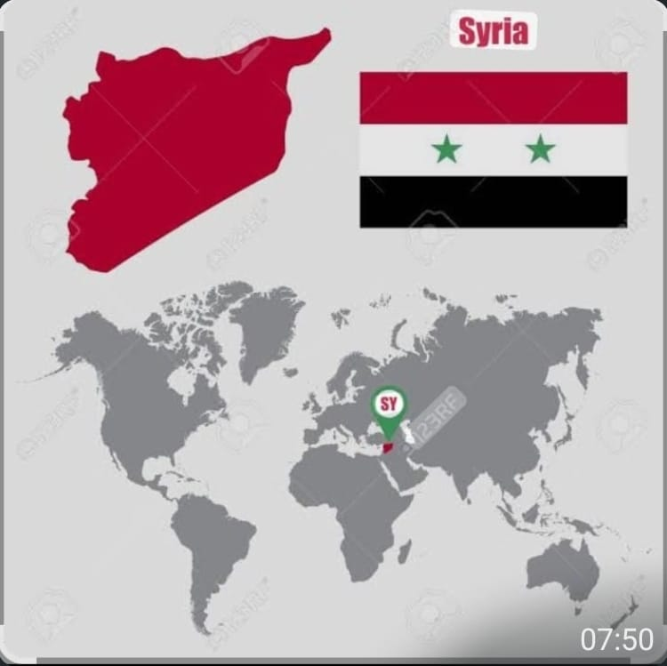
SIRIA UBICACIÓN GEOGRAFICA
  Siria está ubicada en el Oriente Próximo, en la orilla oriental del mar Mediterráneo. Limita con Turquía al norte, Irak al este, Jordania al sur, y Líbano e Israel al suroeste. Su geografía se caracteriza por una estrecha franja costera al oeste, montañas y una vasta meseta y desierto hacia el este.

Slide 3
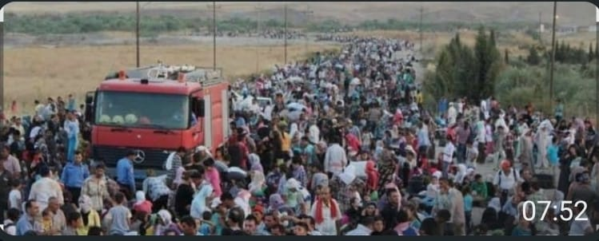
POBLACION DE SIRIA
La población actual de Siria es de aproximadamente 25,9 millones de personas

Slide 4
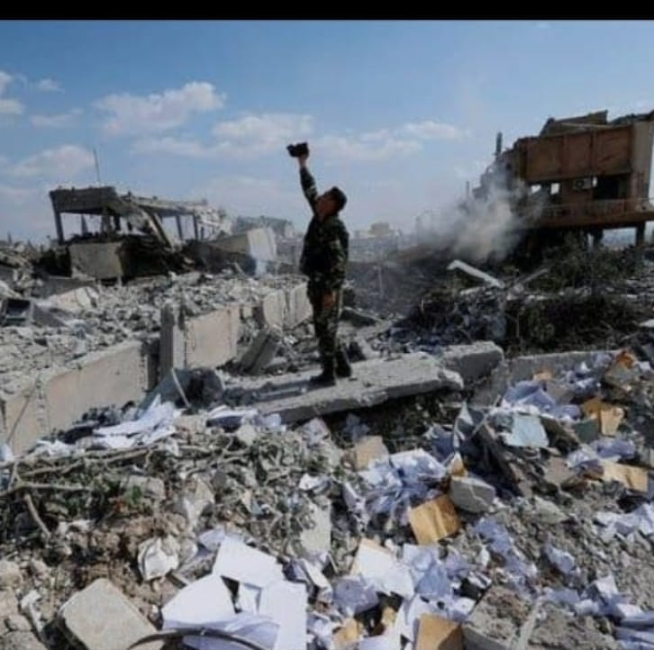
PROBLEMATICAS AMBIENTALES DE SIRIA
La contaminación es la introducción de sustancias o energía en el medio ambiente que causa efectos dañinos para los seres humanos, otros seres vivos y los ecosistemas.

Slide 5
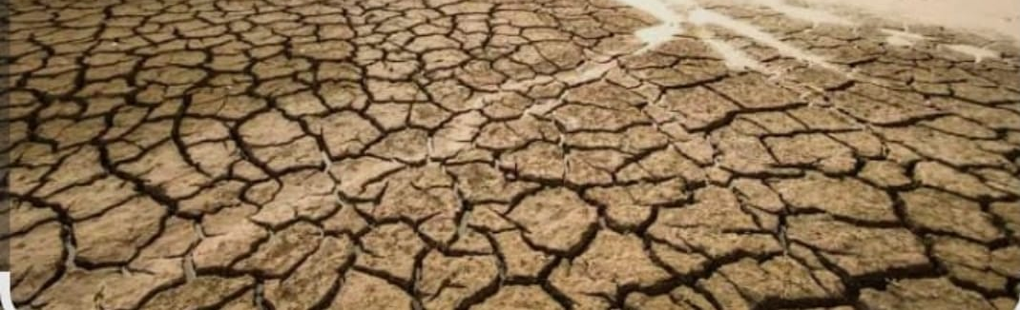
Un problema ambiental es cualquier fenómeno o proceso que deteriora el medio ambiente, alterando su equilibrio y amenazando la vida de los seres vivos, tanto por causas naturales como por acción humana
El calentamiento global se constituye por la absorción de la energía solar por parte de la tierra. La tierra al calentarse desprende calor a la atmósfera en forma de rayos infrarrojos

Slide 6
Las islas de calor son un fenómeno urbano donde las áreas metropolitanas experimentan temperaturas significativamente más altas que las zonas rurales circundantes
Elevación de la temperatura de la atmósfera próxima a la corteza terrestre, por la dificultad de que se disipe la radiación calorífica, debido a la presencia de una capa de gases, especialmente dióxido de carbono, procedentes de las combustiones industriales y otras actividades.

Slide 7
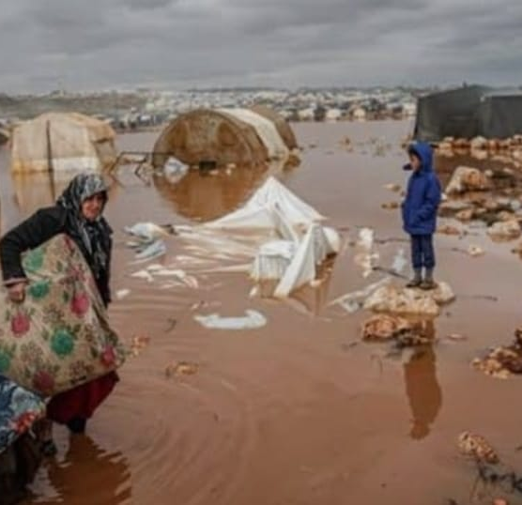
PROBLEMATICAS AMBIENTALES DE SIRIA
Las problemáticas ambientales de Siria incluyen la contaminación del agua y del suelo por desechos y petróleo, la deforestación a gran escala debido a la guerra y la pobreza, y la escasez de agua que se agrava por las sequías y la destrucción de infraestructuras. Otros problemas son la desertificación, la erosión del suelo, los incendios forestales y la pérdida de biodiversidad.

Slide 8
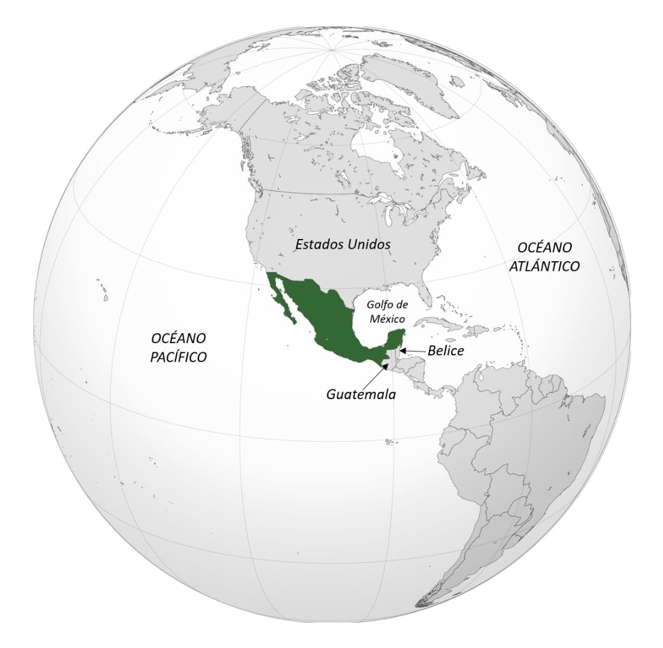
MEXICO UBICACIÓN GEOGRAFICA
Continente: América
Subcontinente: América del Norte
Ubicación: Está al sur de Estados Unidos y al norte de Guatemala y Belice.
Océanos:
Al este limita con el Golfo de México y el Mar Caribe.
Al oeste limita con el Océano Pacífico.
Coordenadas aproximadas: entre latitud 14° y 33° norte y longitud 86° y 118° oeste.
Relieve: Tiene cordilleras, desiertos, selvas y costas extensas.
Climas: Muy variados: cálido en el sur, templado en el centro y seco en el norte.

Slide 9
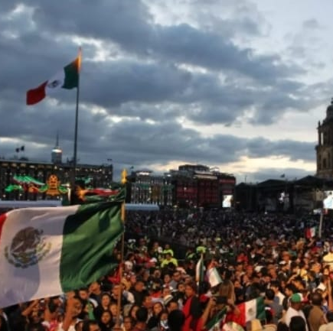
POBLACION DE MEXICO
La población de México se estima en aproximadamente 133.4 millones de habitantes para 2025

Slide 10
PROBLEMATICAS AMBIENTALES
1. 🌡 Calentamiento global:
México sufre el aumento de la temperatura por la emisión de gases contaminantes. Esto provoca sequías, incendios y huracanes más fuertes.
2. 🏙 Islas de calor
En ciudades grandes como Ciudad de México, el exceso de autos, edificios y pavimento hace que la temperatura sea mucho más alta que en zonas rurales.
3. ☁ Efecto invernadero:
Se produce por gases como el dióxido de carbono (CO₂) y el metano (CH₄). En México, provienen sobre todo de fábricas, transporte y quema de combustibles. Estos gases atrapan el calor y aumentan la temperatura del planeta.
4. 🚗 Contaminación:
La contaminación del aire, del agua y del suelo es un grave problema. Los autos, las industrias y la basura mal gestionada dañan la salud de las personas y del ambiente.

Slide 11
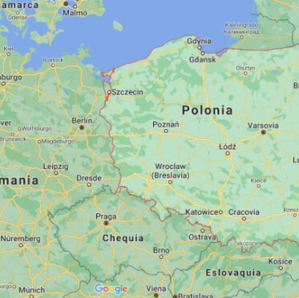
POLONIA UBICACIÓN GEOGRAFICA
Europa Central, bordeada por el mar Báltico al norte y compartiendo fronteras con Alemania al oeste, la República Checa y Eslovaquia al sur, y Ucrania, Bielorrusia y Rusia al este.

Slide 12
POBLACION DE POLONIA
La población de Polonia es de aproximadamente 38.1 millones de habitantes en 2025, aunque las cifras varían ligeramente según la fuente y el método de cálculo. El país tiene una densidad de población de alrededor de 117 habitantes por kilómetro cuadrado

Slide 13
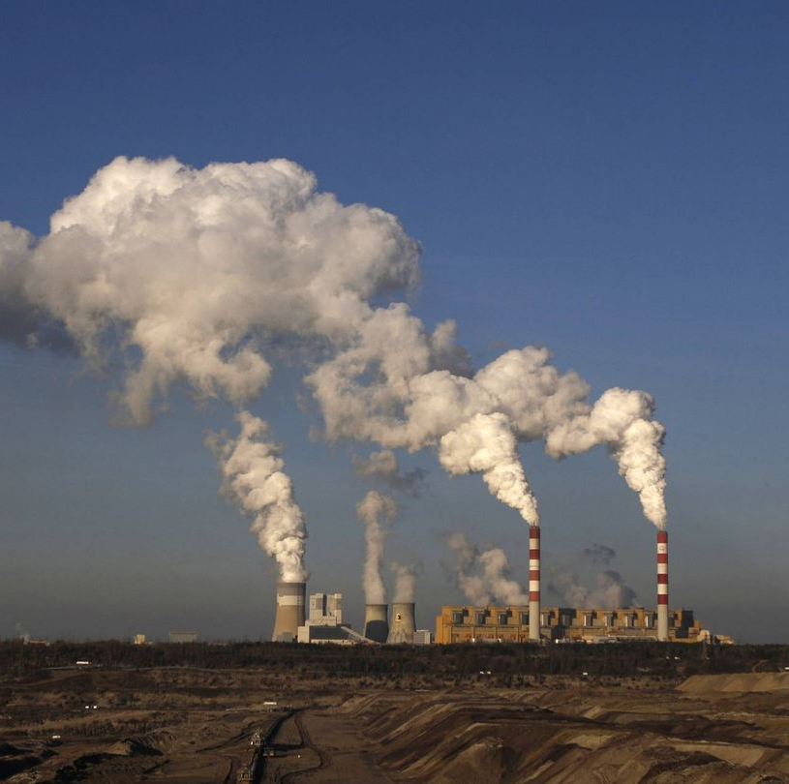
PROBLEMATICAS AMBIENTALES
Las problemáticas ambientales de Polonia incluyen la contaminación atmosférica grave (causada principalmente por la quema de carbón y el transporte) y la contaminación del agua, con ríos y mares afectados por residuos industriales, agrícolas y municipales. Otros desafíos son la gestión de residuos, la fragilidad de los ecosistemas debido al cambio climático (como inundaciones), la contaminación por plomo en algunas áreas y la necesidad de modernizar la infraestructura hídrica.

Slide 14
ISLA DE CALOR
Una isla de calor es un fenómeno urbano en el que la temperatura de una ciudad es significativamente más alta que la de sus alrededores rurales debido a la actividad humana y la infraestructura
CALENTAMIENTO GLOBAL
El calentamiento global en Polonia se manifiesta con un aumento de las temperaturas, un mayor número de días calurosos y menos días de helada

Slide 15
FENOMENO DE LAS ISLAS DE CALOR
El fenómeno de las islas de calor urbanas (ICU) afecta a las principales ciudades de Polonia, haciendo que experimenten temperaturas más altas que las zonas rurales circundantes. Este efecto es un desafío reconocido en el país, y se están implementando medidas para mitigarlo.

Slide 16
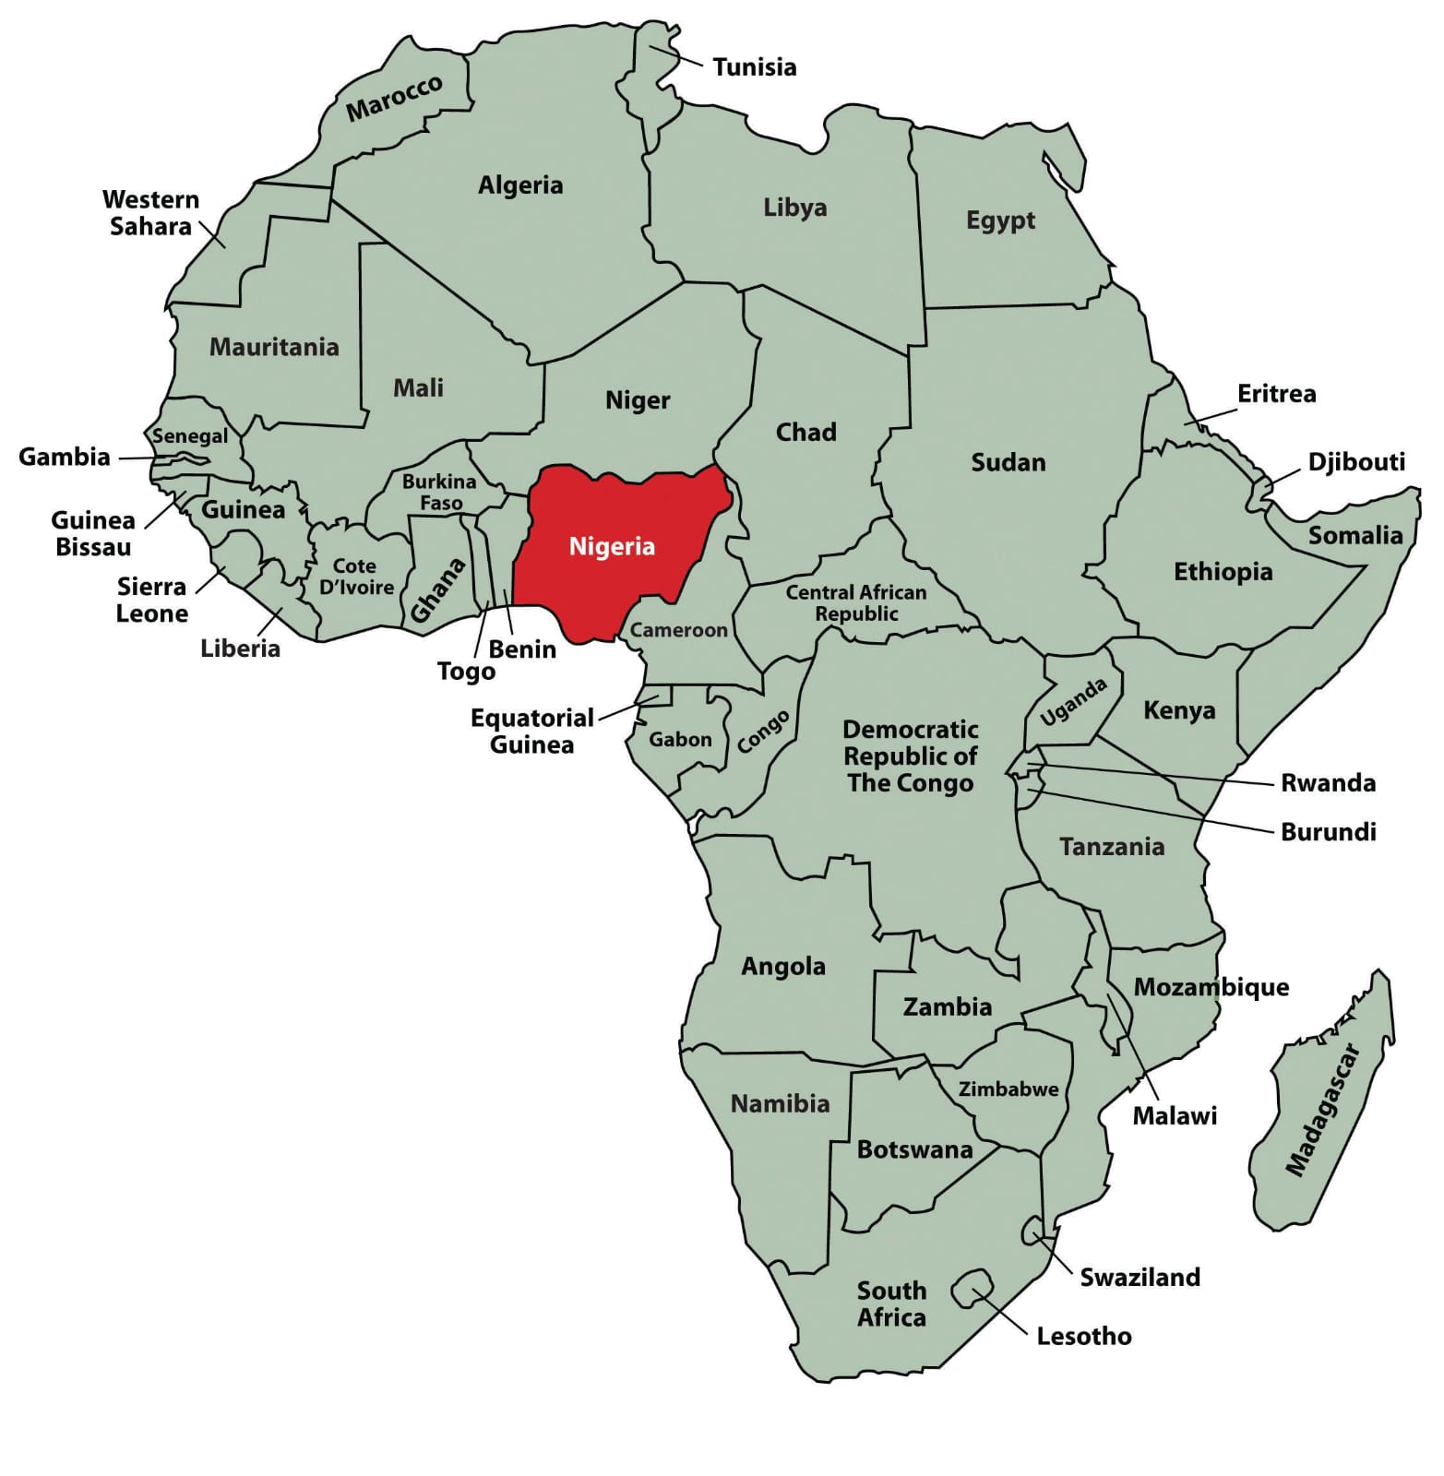
NIGERIA UBICACIÓN GEOGRAFICA
Nigeria está ubicada en África Occidental, en la costa del Golfo de Guinea, limitando al sur con el Océano Atlántico. Tiene fronteras terrestres con Benín al oeste, Níger y Chad al norte, y Camerún al este. El país se extiende desde la costa tropical del sur hasta el semidesierto del norte.

Slide 17
POBLACION DE NIGERIA
La población de Nigeria es de aproximadamente 239 millones de personas (2025), lo que la convierte en el país más poblado de África. La población ha crecido a un ritmo de aproximadamente el 2-3% anual en los últimos años.

Slide 18
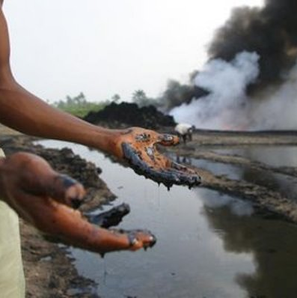
PROBLEMATICAS AMBIENTALES
Nigeria enfrenta graves problemas ambientales como la contaminación del aire y del agua, los frecuentes derrames de petróleo en el delta del Níger, la deforestación y la desertificación en el norte. Además, sufre los efectos del cambio climático, una mala gestión de los residuos y la pérdida de biodiversidad por la caza furtiva y la destrucción de hábitats.

Slide 19
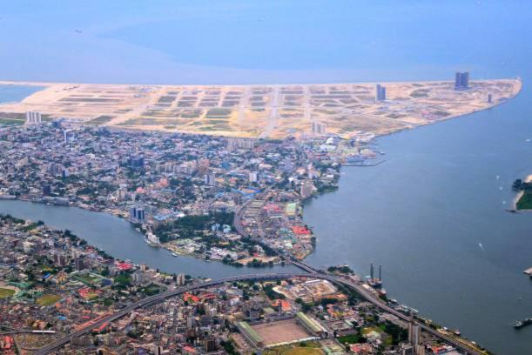
Islas de calor de Nigeria
Las islas de calor en Nigeria son un fenómeno ambiental que ocurre principalmente en las grandes ciudades del país, como Lagos, Abuja, Kano y Port Harcourt.

